Slide 1

Лекция №7
Основы операционной системы LINUX Ubuntu

Slide 2
Операционная система UNIX и Linux
ОС UNIX создавалась как многозадачная система для мини-компьютеров в 70-е годы
Linux - свободно распространяемая версия UNIX
Разработчик Linux - Линус Торвальдс (Финляндия), но потом в нее вносили и вносят изменения многие программисты
Ubuntu (человечность – на языке зулу) – это «Linux для простых людей»

Slide 3
Файловая система Linux (стр. 1)
В отличие от Windows нет имен дисков A:,C:
В пути к файлу пишется / вместо \
В имени файла строчные и прописные буквы различаются
Linux может работать с файловыми системами FAT32 и NTFS, поэтому в Linux видны Windows-файлы (но не наоборот!)
У Linux есть и свои файловые системы (Ext2 Ext3)

Slide 4
Файловая система Linux (стр. 2)
В Ext2 и Ext3 – данные, программы, каталоги и устройства являются файлами
Файлы подразделяются на 4 типа:
  Обычные файлы :
    исполняемые файлы (типа com и exe в Windows)
    ASCII-файлы (простой текст и конфиг.файлы)
    Файлы данных (созданные прикладными программами)
  Каталоги –
    Собственно каталоги (организуются в иерархическое дерево, начиная с корня, обозначаемого /)
    Любые накопители (жесткие диски и лог.диски, CD ROM и др.)
  Файлы устройств (такого в Windows нет; это все физические устройства, в т.ч. порты ввода-вывода, звуковые и др.)
  Ссылки (аналог ярлыков в Windows).
  Файлы в Ext2 и Ext3 состоят из двух частей:
    inode – 16-ричная запись о размере файла, формате, правах доступа и др.
    Имя файла, связанное с inode посредством прямой жесткой ссылки

Slide 5
Следствия такой файловой системы
Имя файла (и расширение) не играет в Linux такой важной роли как в Windows (там, если сменить расширение, то содержимое файла будет недоступно). Здесь расширения может не быть или быть их несколько
С одним и тем же inode может быть несколько ссылок (один и тот же физический файл может иметь разные имена)
Удаление файла – иначе, чем в Windows. В Linux файл (т.е. Inode) удаляется автоматически, когда становится недоступным для системы. После перезагрузки системы удаленные файлы никак не восстановить.
Примечание: В графической оболочке GNOME есть аналог мусорной корзины Windows, так что оттуда все же можно восстановить файлы.

Slide 6
Каталоги в Linux (стр.1)
Каталог – просто отдельный файл особого вида (в нем содержаться только ссылки на другие файлы и каталоги)
В Linux только один корневой каталог, обозначаемый /, поэтому пользователь всегда работает с единым деревом каталогов (даже если данные на разных носителях)
Чтобы подключить файловые системы на разных устройствах в состав одного дерева, используют процедуру монтирования
Полный путь к файлу всегда начинается от корневого каталога и состоит из перечисления вершин; названия вершин разделяются символом /

Slide 7
Каталоги в Linux (стр.2)
После установки Linux в корневом каталоге присутствуют подкаталоги с такими стандартными именами:
    /bin – каталог для исполняемых или бинарных файлов общего назначения. Здесь помещаются оболочки командной строки, общие команды управления файлами, команды архивации и т.д.)
    /boot – содержит файл образа ядра для загрузки системы
    /dev – каталог для файлов-устройств
    /etc – каталог для конфигурационных файлов общего назначения
    /home – содержит домашние папки пользователей
    /usr – каталог для прикладных пользовательских программ

Slide 8
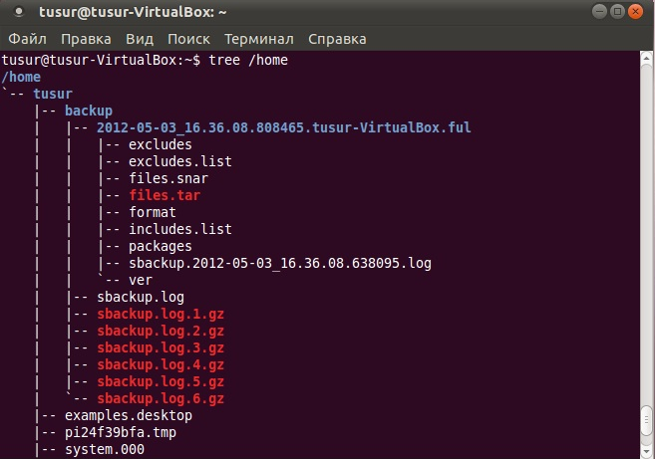
Дерево каталогов Linux

Slide 9
Запуск Ubuntu Linux
После установки Ubuntu Linux (это, как правило, делается на виртуальной машине VirtualBox) становится возможным ее загрузить
После ее загрузки, как правило, загружается графическая оболочка GNOME и имеет вид (см. след слайд)

Slide 10
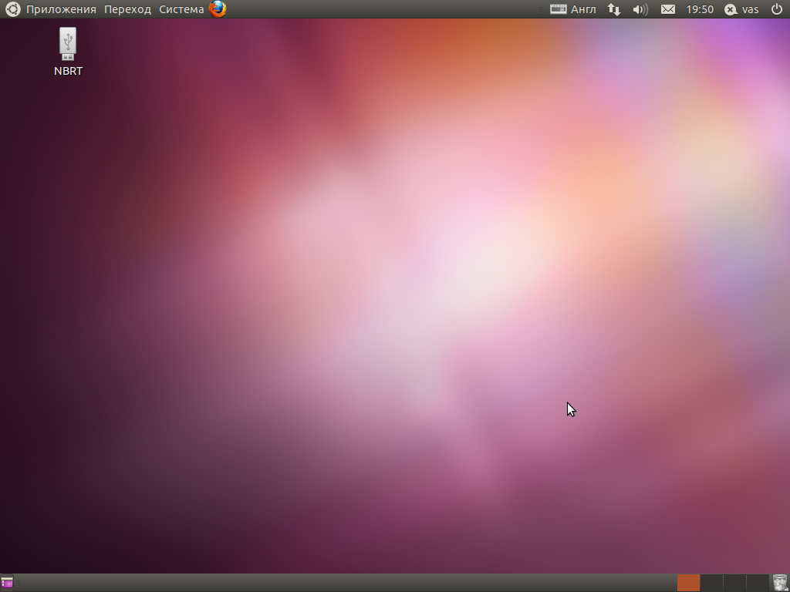
Рабочий стол GNOME

Slide 11
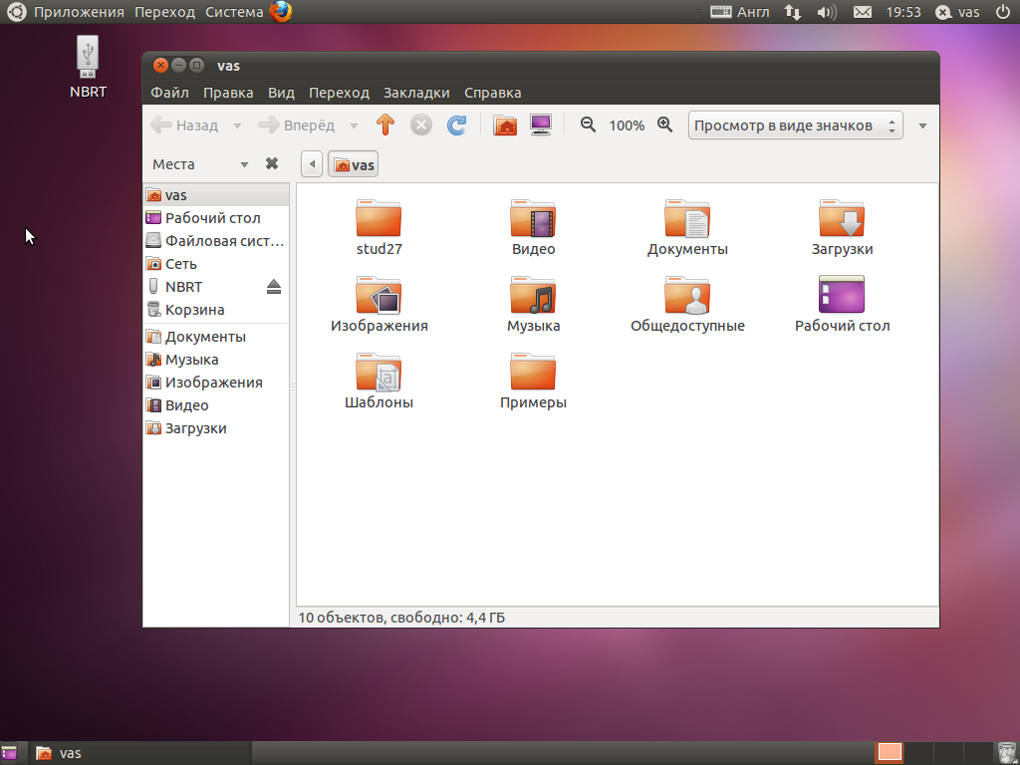
Обозреватель файлов Nautilus
(Переход/Домашняя папка)

Slide 12
Режим Терминал
В Linux имеется аналог командной строки -- Терминал
Для его запуска следует дать команду Приложения/Стандартные/Терминал
Возникнет черное окно, где и следует вводить команды (см. след. Слайд)

Slide 13
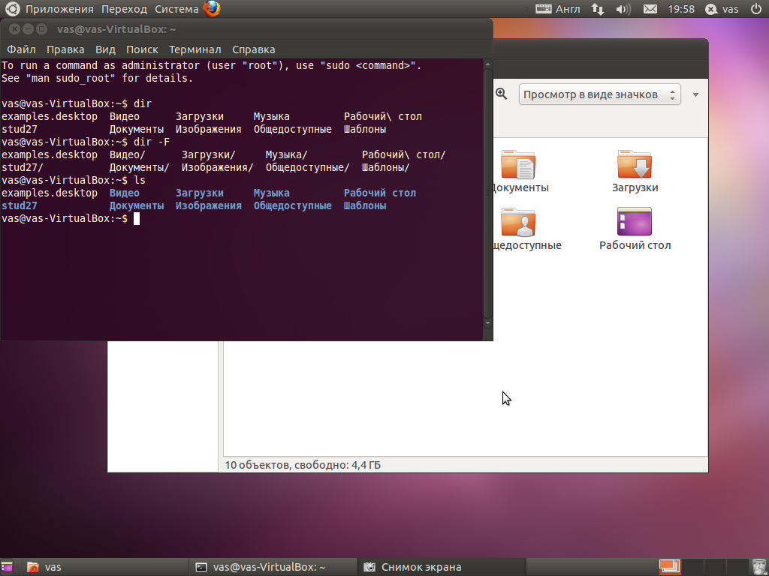
Окно Терминала
(выполнены команды dir ls )

Slide 14
Основные команды Терминала
(по работе с файлами), стр. 1
dir – вывод списка файлов и каталогов (по умолчанию – из папки /home/имя пользователя)
ls - аналогичная команда (например, ls /имя каталога – список файлов указанного каталога
tree – вывод графически дерева каталогов заданного пути

Slide 15
Основные команды Терминала
(по работе с файлами), стр. 2
cd – переход в другой каталог
mkdir – создание каталога в текущем каталоге (если mkdir путь – то, по указанному пути)
cat> имя файла – открытие файла для ввода в него строк с экрана (для завершения нажать Ctrl-D)
cat имя файла – просмотр файла на экране

Slide 16
Основные команды Терминала
(по работе с файлами), стр. 3
cp – копирование файла (cp имя исходного имя конечного)
сp … /-la – копирование каталогов (т.е. доп.ключ /-la )
mv – перемещение файлов и каталогов (mv имя исходного имя конечного)
rm – удаление файла (с указанием имени)
rmdir – удаление каталога (с указанием имени)

Slide 17
Задание
Создать каталог STUDN (командой mkdir)
Войти в каталог STUDN (командой cd )
Внутри STUDN создать каталог DEF
В DEF создать файлы text1.txt fio.txt (командой cat> и завершая Ctlr-D)
Просмотреть эти файлы (командой cat)
Создать каталоги DEF1 и DEF2
Скопировать fio.txt в папку DEF1 (командой cp имя файла каталог)
Переместить text1.txt в каталог DEF2 (командой mv)
Удалить файл fio.txt в каталоге DEF1

Slide 18
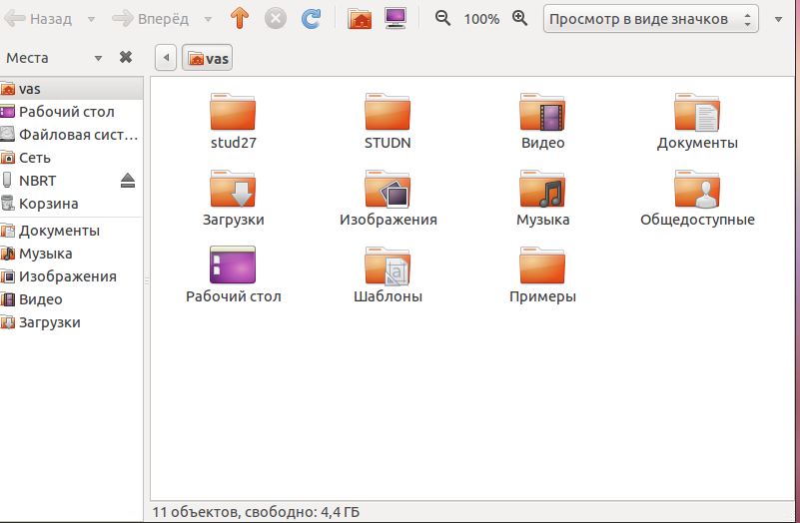
Оглавление в Nautilus
(после создания STUDN)

Slide 19
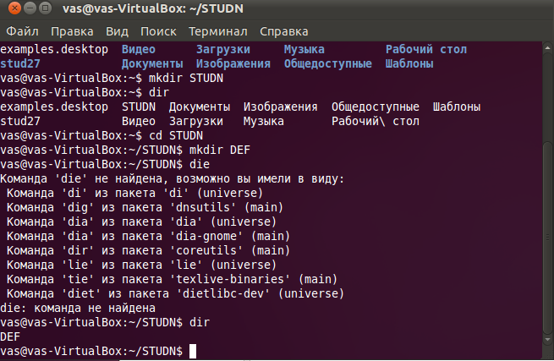
Создание STUDN и DEF

Slide 20
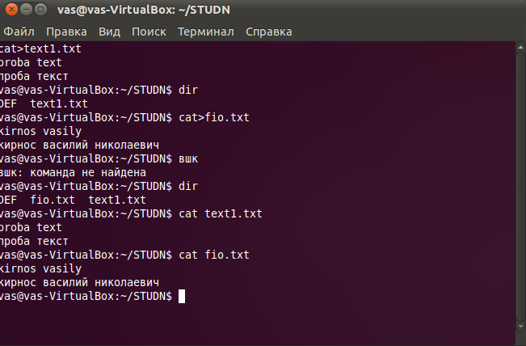
Создание файлов text1.txt и fio.txt и их просмотр на экране

Slide 21
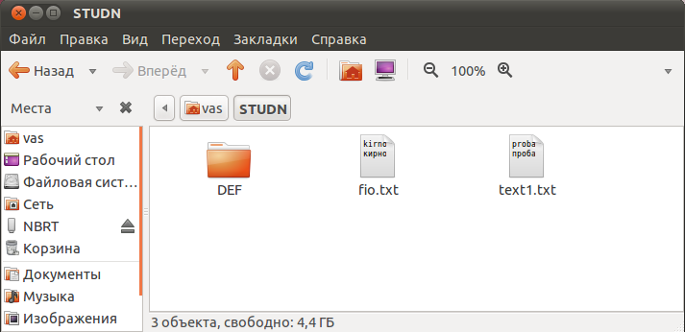
Просмотр оглавления в Nautilus

Slide 22
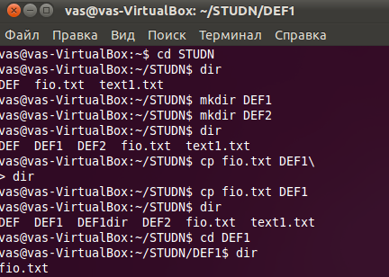
Создание DEF1 и DEF2 и копирование fio.txt в DEF1

Slide 23
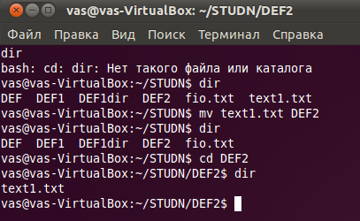
Перемещение text1.txt в DEF2

Slide 24
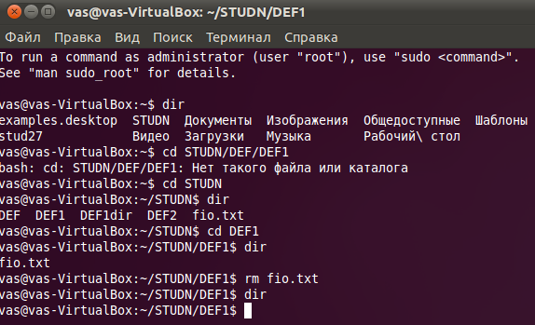
Удаление файла

